Slide 1
Антикоррозионная защита объектов бункеровочной отрасли

Slide 2

Кирилл Аристов
Технический директор
ООО «Литум»

Slide 3
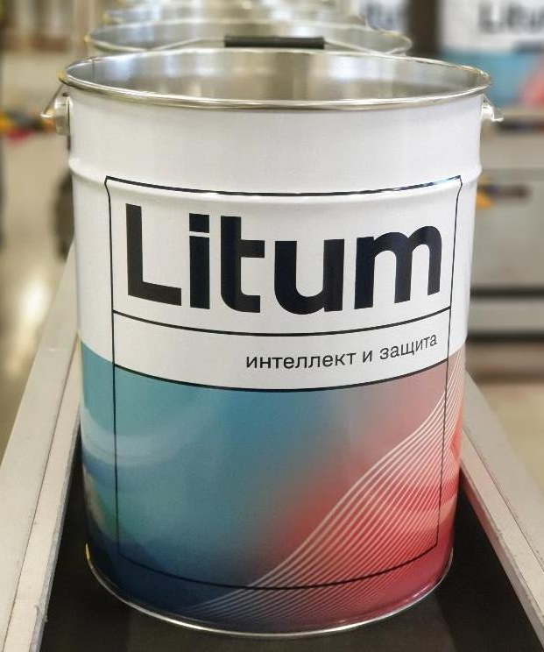
О компании Litum
Преемник бизнеса Jotun в России
Производство лакокрасочных материалов
50+
наименований лакокрасочных материалов для различных отраслей промышленности
30+
лет на рынке
Высокотехнологичное производство
Качественные решения в сфере защитных покрытий
Собственное локализованное производство
20 млн.л
жидких покрытий в год
6 тыс.т
порошковых покрытий в год

Slide 4
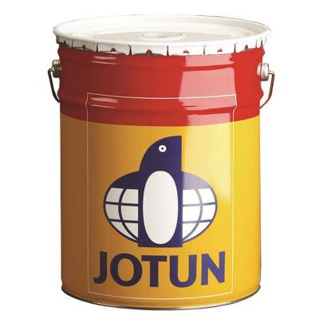
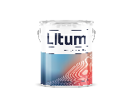
01
Высокотехнологичное производство
02
Качественные решения, соответствующие мировым стандартам
Профессионалы в области защитных покрытий
03

Slide 5
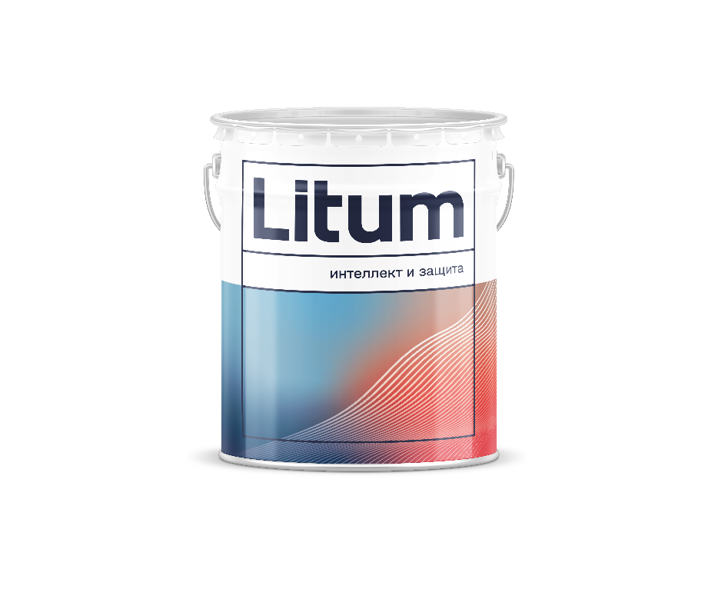
Сохранили производственное предприятие и технологии производства
01
01
Продукция производится в соответствии с теми же техническими условиями и стандартами, что и ранее
02
Все ключевые специалисты продолжают работать в Litum
03

Slide 6
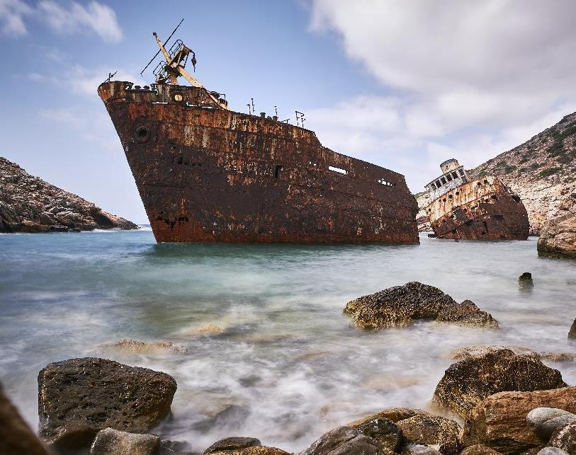
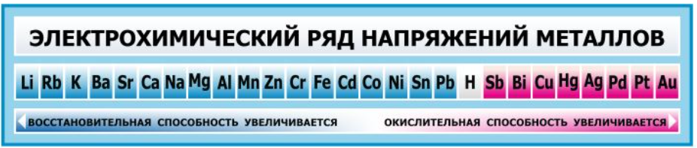
Коррозия
Коррозия возникает при наличии:
  анод
  катод
  электролит
  кислород
Разрушение происходит на аноде

Slide 7
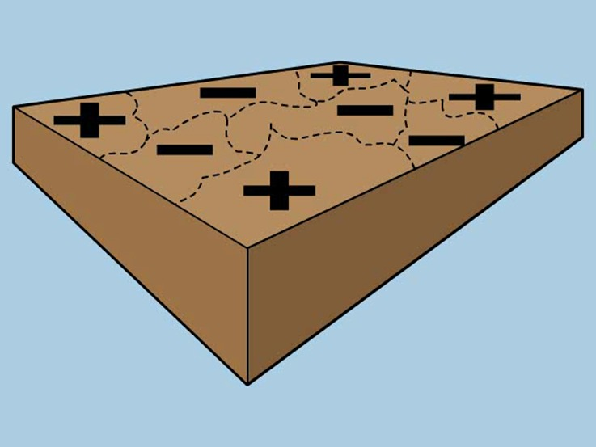
Почему на стальной детали возникает коррозия?
Конструкционные стали неоднородны по своему составу
В структуре стали есть участки с разными потенциалами
Также в составе сплавов есть примеси и включения

Slide 8
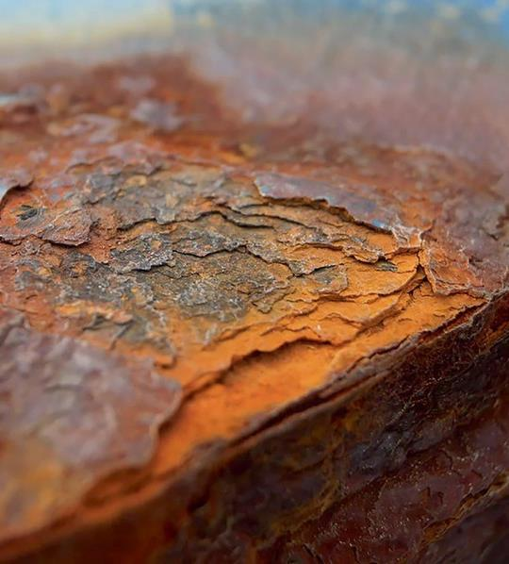
Факторы, влияющие на развитие коррозии
Температура
Влажность
Состав электролита

Slide 9
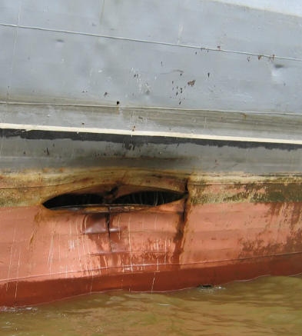
Воздействие коррозии
Коррозия по ватерлинии
Коррозионное воздействие на границе раздела фаз вода-воздух
Коррозионное воздействие сопровождается механическими нагрузками

Slide 10
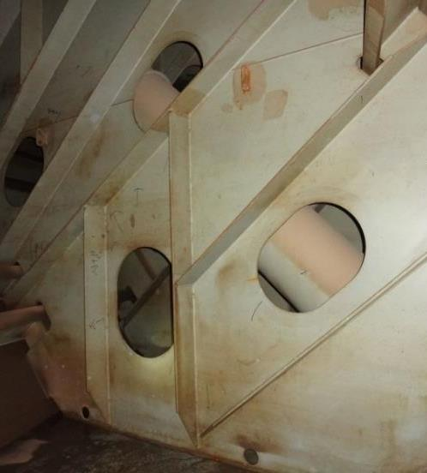
Воздействие коррозии
Балластные танки
Высокоагрессивная среда
Воздействие морской воды (в балласте) в сочетании с влажной соленой атмосферой (в грузу)

Slide 11
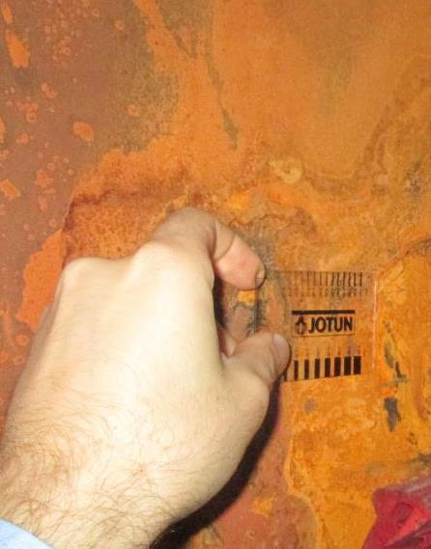
Воздействие коррозии
Резервуары – верхний и нижний пояс
Нижний пояс находится в контакте с подтоварной водой
Верхний пояс подвергается агрессивному воздействию парогазовой смеси

Slide 12
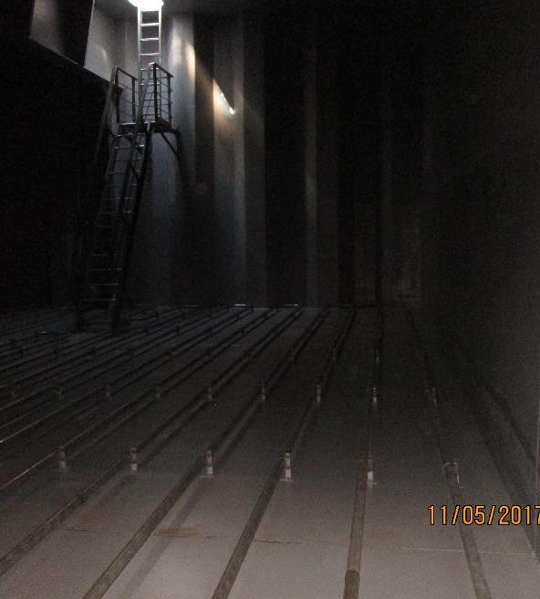
Воздействие коррозии
Грузовые танки судов
Комбинированное воздействие нефтепродукта и температуры
Воздействие на покрытие веществ, применяемых для замывки танков

Slide 13
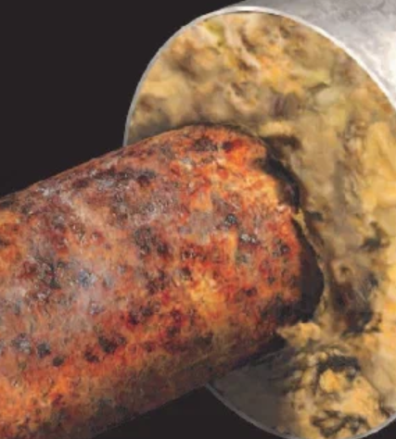
Воздействие коррозии
Коррозия под изоляцией
Паровая среда
Высокая температура
Посторонние вещества, увеличивающие скорость коррозии

Slide 14
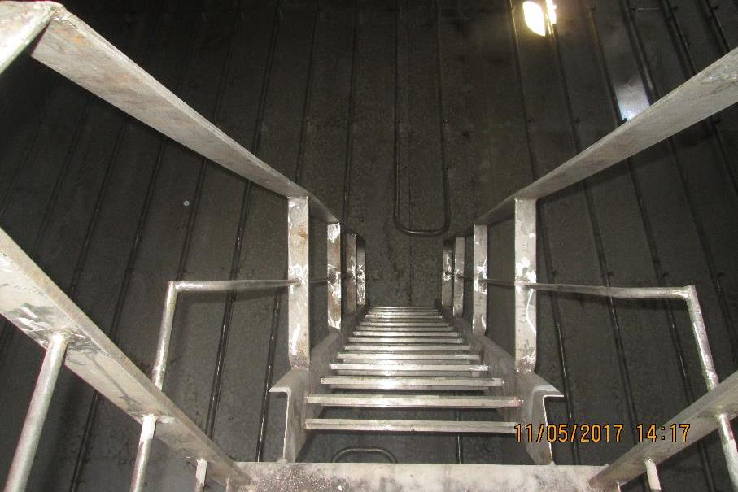
Способы защиты от коррозии
Применение коррозионностойких материалов
Змеевики подогрева и трапы в грузовых танках выполняются из нержавеющей стали
Надежная окраска этих изделий невозможна
Иногда это единственный способ защиты от коррозии

Slide 15
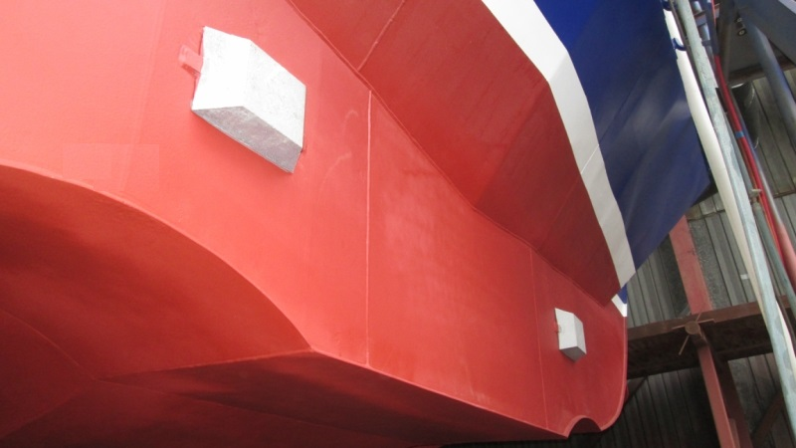
Способы защиты от коррозии
Электрохимическая защита
На поверхности крепятся протекторы, выполненные из более электроотрицательного материала
ЭХЗ начинает работать при повреждении лакокрасочного покрытия

Slide 16
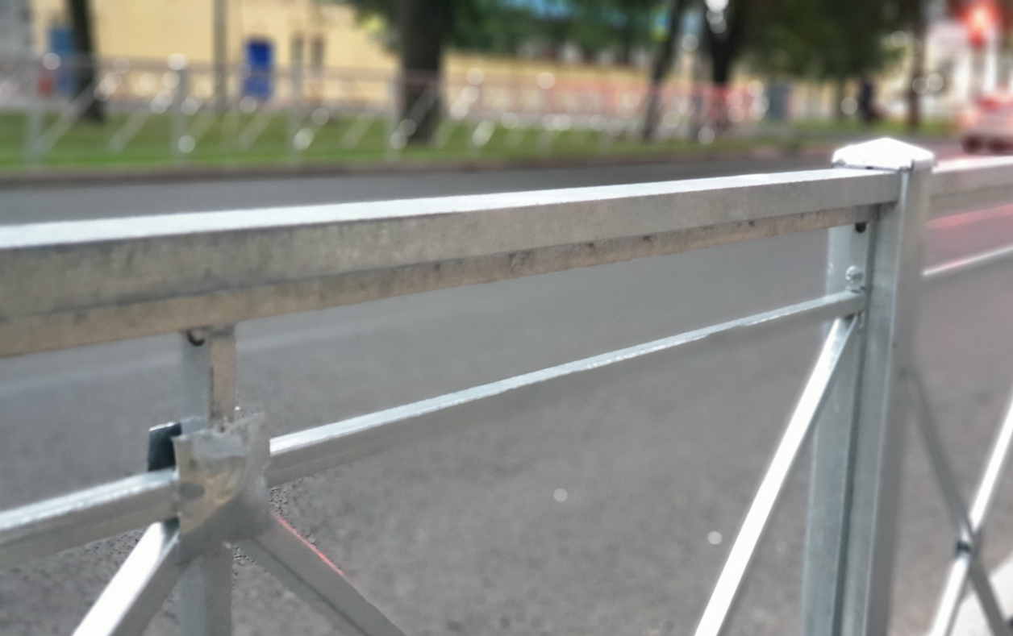
Способы защиты от коррозии
Цинкование
Нанесение слоя цинкового покрытия на стальную поверхность
  Эффективная защита от коррозии
  Наличие специального оборудования
  Детали малых габаритов

Slide 17
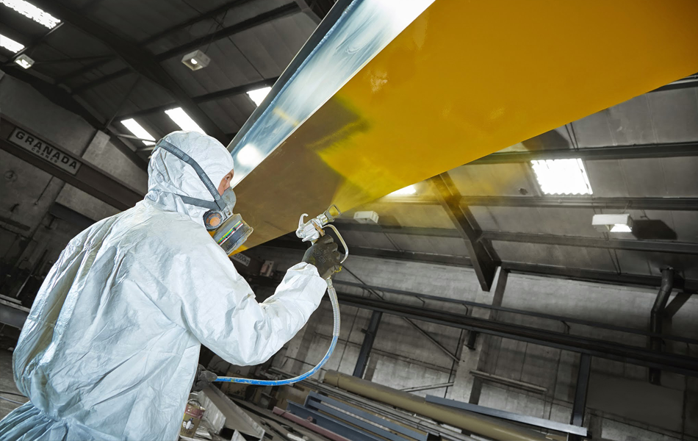
Способы защиты от коррозии
Окрашивание
Наиболее распространенный и простой способ защиты от коррозии

Slide 18
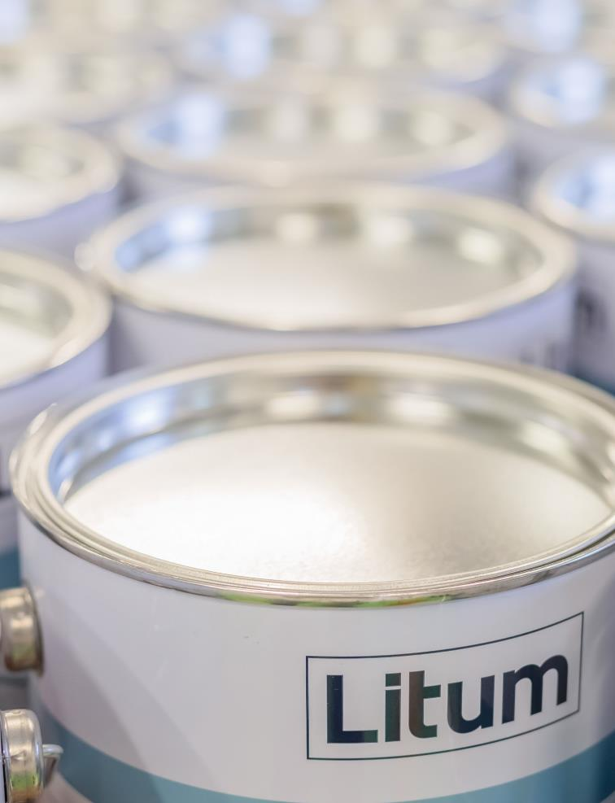
Защитные лакокрасочные покрытия
Преимущества
  Нанесение на поверхности любой площади и формы
  Негромоздкое и мобильное оборудование для окраски
  Возможность обеспечения длительных сроков службы
  Ремонтопригодность
  Низкая стоимость в сравнении с другими методами защиты от коррозии

Slide 19
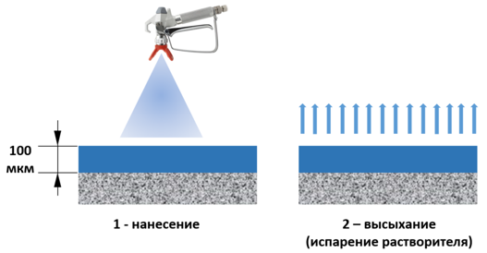
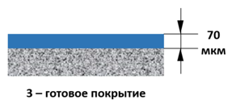
Экономика применения ЛКМ
Сравнение по цене 1 кв.м покрытия (а не 1 л краски)
Сухой остаток – показывает сколько краски остается на поверхности после высыхания
Чем выше сухой остаток, тем больше краски остается на поверхности
СО = 70%

Slide 20

Экономика применения ЛКМ
Количество слоев, составляющих защитную систему
Экономическая эффективность выше при меньшем количестве слоев системы
МЕТАЛЛ

Slide 21
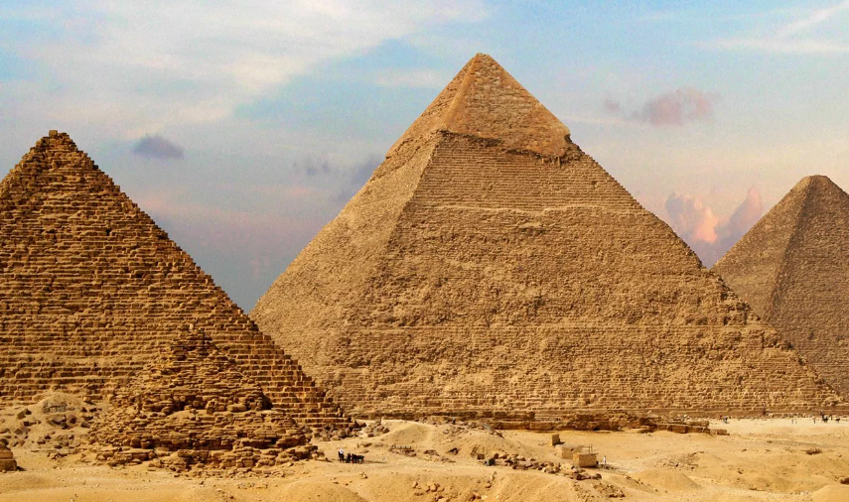
Экономика применения ЛКМ
Влияние долговечности на экономику антикоррозионной защиты
Долговечные защитные системы более экономически эффективны за счет сокращения затрат на ремонты

Slide 22
Решения Litum
Технический сервис
контроль качества на объекте
консультирование
подготовка отчетности
04
Разработка технической спецификации
Логистика
03
01
скорость и надежность поставок
анализ запроса клиента
соответствие нормативной документации
02
Производство
современные технологии
продвинутая система управления безопасностью
контроль качества

Slide 23

Подписывайтесь на наш Telegram
  Новости Litum
  Полезная информация
  Интересные факты

